Slide 1



Сервис по поиску квалифицированных юристов
2023

Slide 2
Проблема
Проблема клиентов:
- непонятно, где искать квалифицированного юриста для решения более сложных задач
- страх быть обманутым и потерять деньги
Проблема юристов:
- поиск новых клиентов и развитие личного бренда
- необходимость дополнительного заработка
- потребность в дистанционной работе

Slide 3



Целевая аудитория
Частные лица
Частным лицам также необходимы юристы из разных сфер: от семейного и наследственного права до юристов в сфере призыва и мобилизации.
Малый и средний бизнес
Малый и средний бизнес нуждается в квалифицированной юридической помощи практически ежедневно. На нашем сервисе они могут найти подходящих юристов, которые смогут покрыть весь спектр их задач.
Корпорации и большие компании
Юридические департаменты постоянно ощущают нехватку юридической помощи и прибегают к аутсорсу. На нашем сервисе они могут получить удобный сервис для отслеживания статуса по задачам и более низкое рыночное предложение.

Slide 4

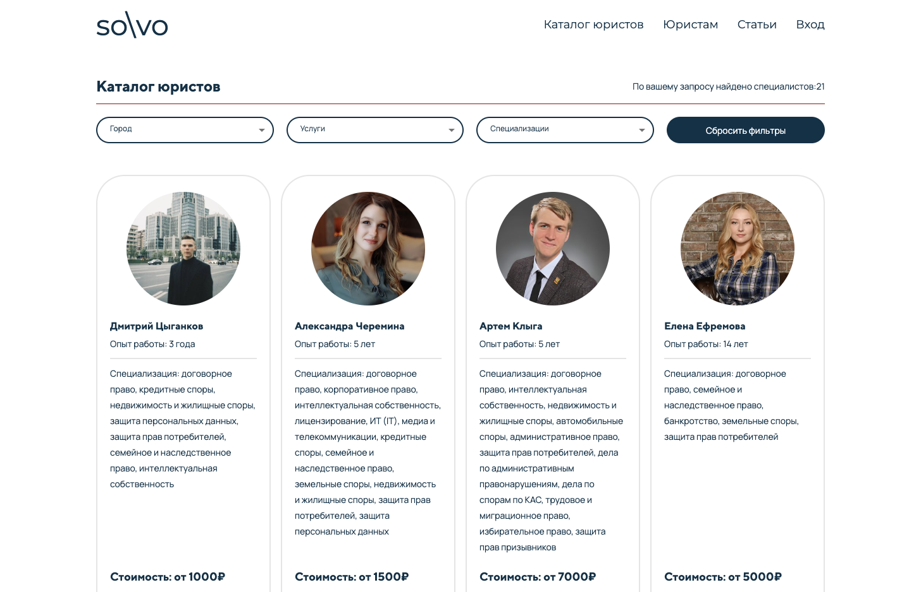
О проекте
Solvo – это маркетплейс юридических услуг, который позволяет пользователям быстро и легко найти квалифицированных юристов для решения различных задач.
Юриста можно отфильтровать по городу, специализации, услугам.
Сервис выступает посредником между клиентом и юристом и следит за тем, чтобы услуга была оказана в полном объеме, обеспечивая при этом комфортное взаимодействие сторон.
Юристы получают возможность дополнительного заработка и расширения клиентской базы без затрат на рекламу, а также гарантию оплаты за оказанные услуги.

Slide 5
Объем рынка
>4 млрд $
(рынок юр. услуг в РФ)
>2 млрд $
(рынок legal tech)
>200 млн $
42%
клиентов говорят, что они доверяют маркетплейсам с отзывами как личным рекомендациям
(on-demand market opportunity)
Источники: https://clck.ru/34wMfU, https://clck.ru/34wMdg

Slide 6
Бизнес модель
Сейчас:
- комиссия 20% с каждого заказа
В будущем:
- динамическая комиссия с каждого заказа
- сервисный сбор
- оплата за поднятие карточки юриста в каталоге
- подписка на скидку
- корпоративное предложение сотрудникам компаний

Slide 7
Что сделали за акселератор
Исследования:
1. +15 проблемных интервью (всего 30)
2. 10 интервью решения с клиентами
3. Провели сегментацию ЦА
Продукт:
1. Оптимизировали веб-версию
2. Сделали воркфлоу оплаты более прозрачным
Бизнес:
1. привлекли +10 юристов на платформу
2. сделали +5 продаж
3. подготовили тестовые офферы на узкие сегменты ЦА (запускаем на след. неделе)
Медиа:
Наняли интернет-маркетолога и проработали маркетинговую стратегию
Записали профильный подкаст на сторонней площадке и запланирована дата еще одного подкаста на аудиторию > 10 тыс. слушателей

Slide 8






Конкуренты и УТП
 | Проверка исполнителей | Безопасная сделка | Арбитраж
Solvo | + | + | +
СберПраво | - | - | -
Правовед | - | - | -
YouDo | - | + | +
Профи | - | - | -
Яндекс Услуги | - | - | -
Юристы проходят проверку дипломов и собеседование
Любые юридические услуги, а не только консультации
Гибкий внутренний Workflow
Безопасная сделка
Арбитраж сервиса
Поддержка поможет подобрать исполнителя
УТП Solvo:

Slide 9
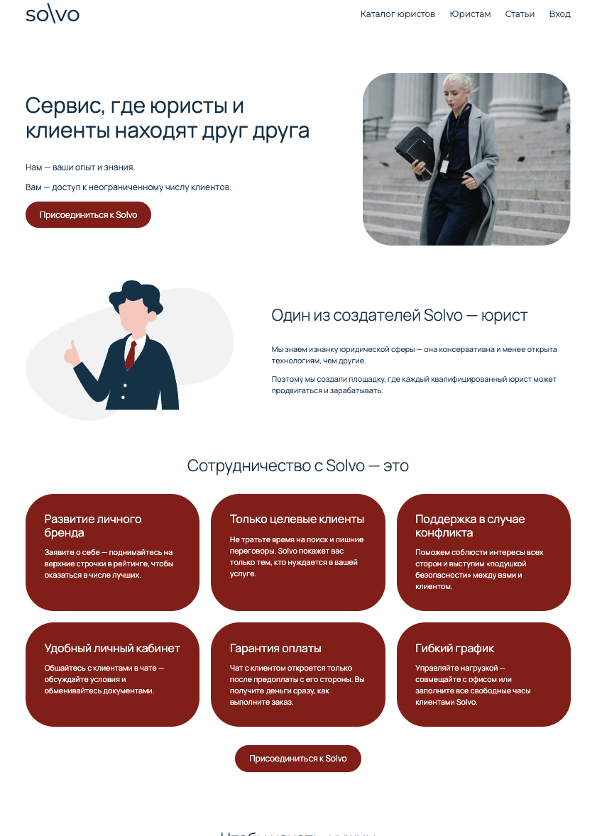
Где мы сейчас
- Сервис запущен и работает
- 25+ юристов зарегистрированы на платформе
- Сделали первые продажи
(суммы выше среднего по России за консультации; уже
получили один крупный заказ на судебное представительство)
- Работаем над SEO и SMM
- Тестируем офферы на узких сегментах ЦА
- Наняли интернет-маркетолога и проработали маркетинговую стратегию

Slide 10


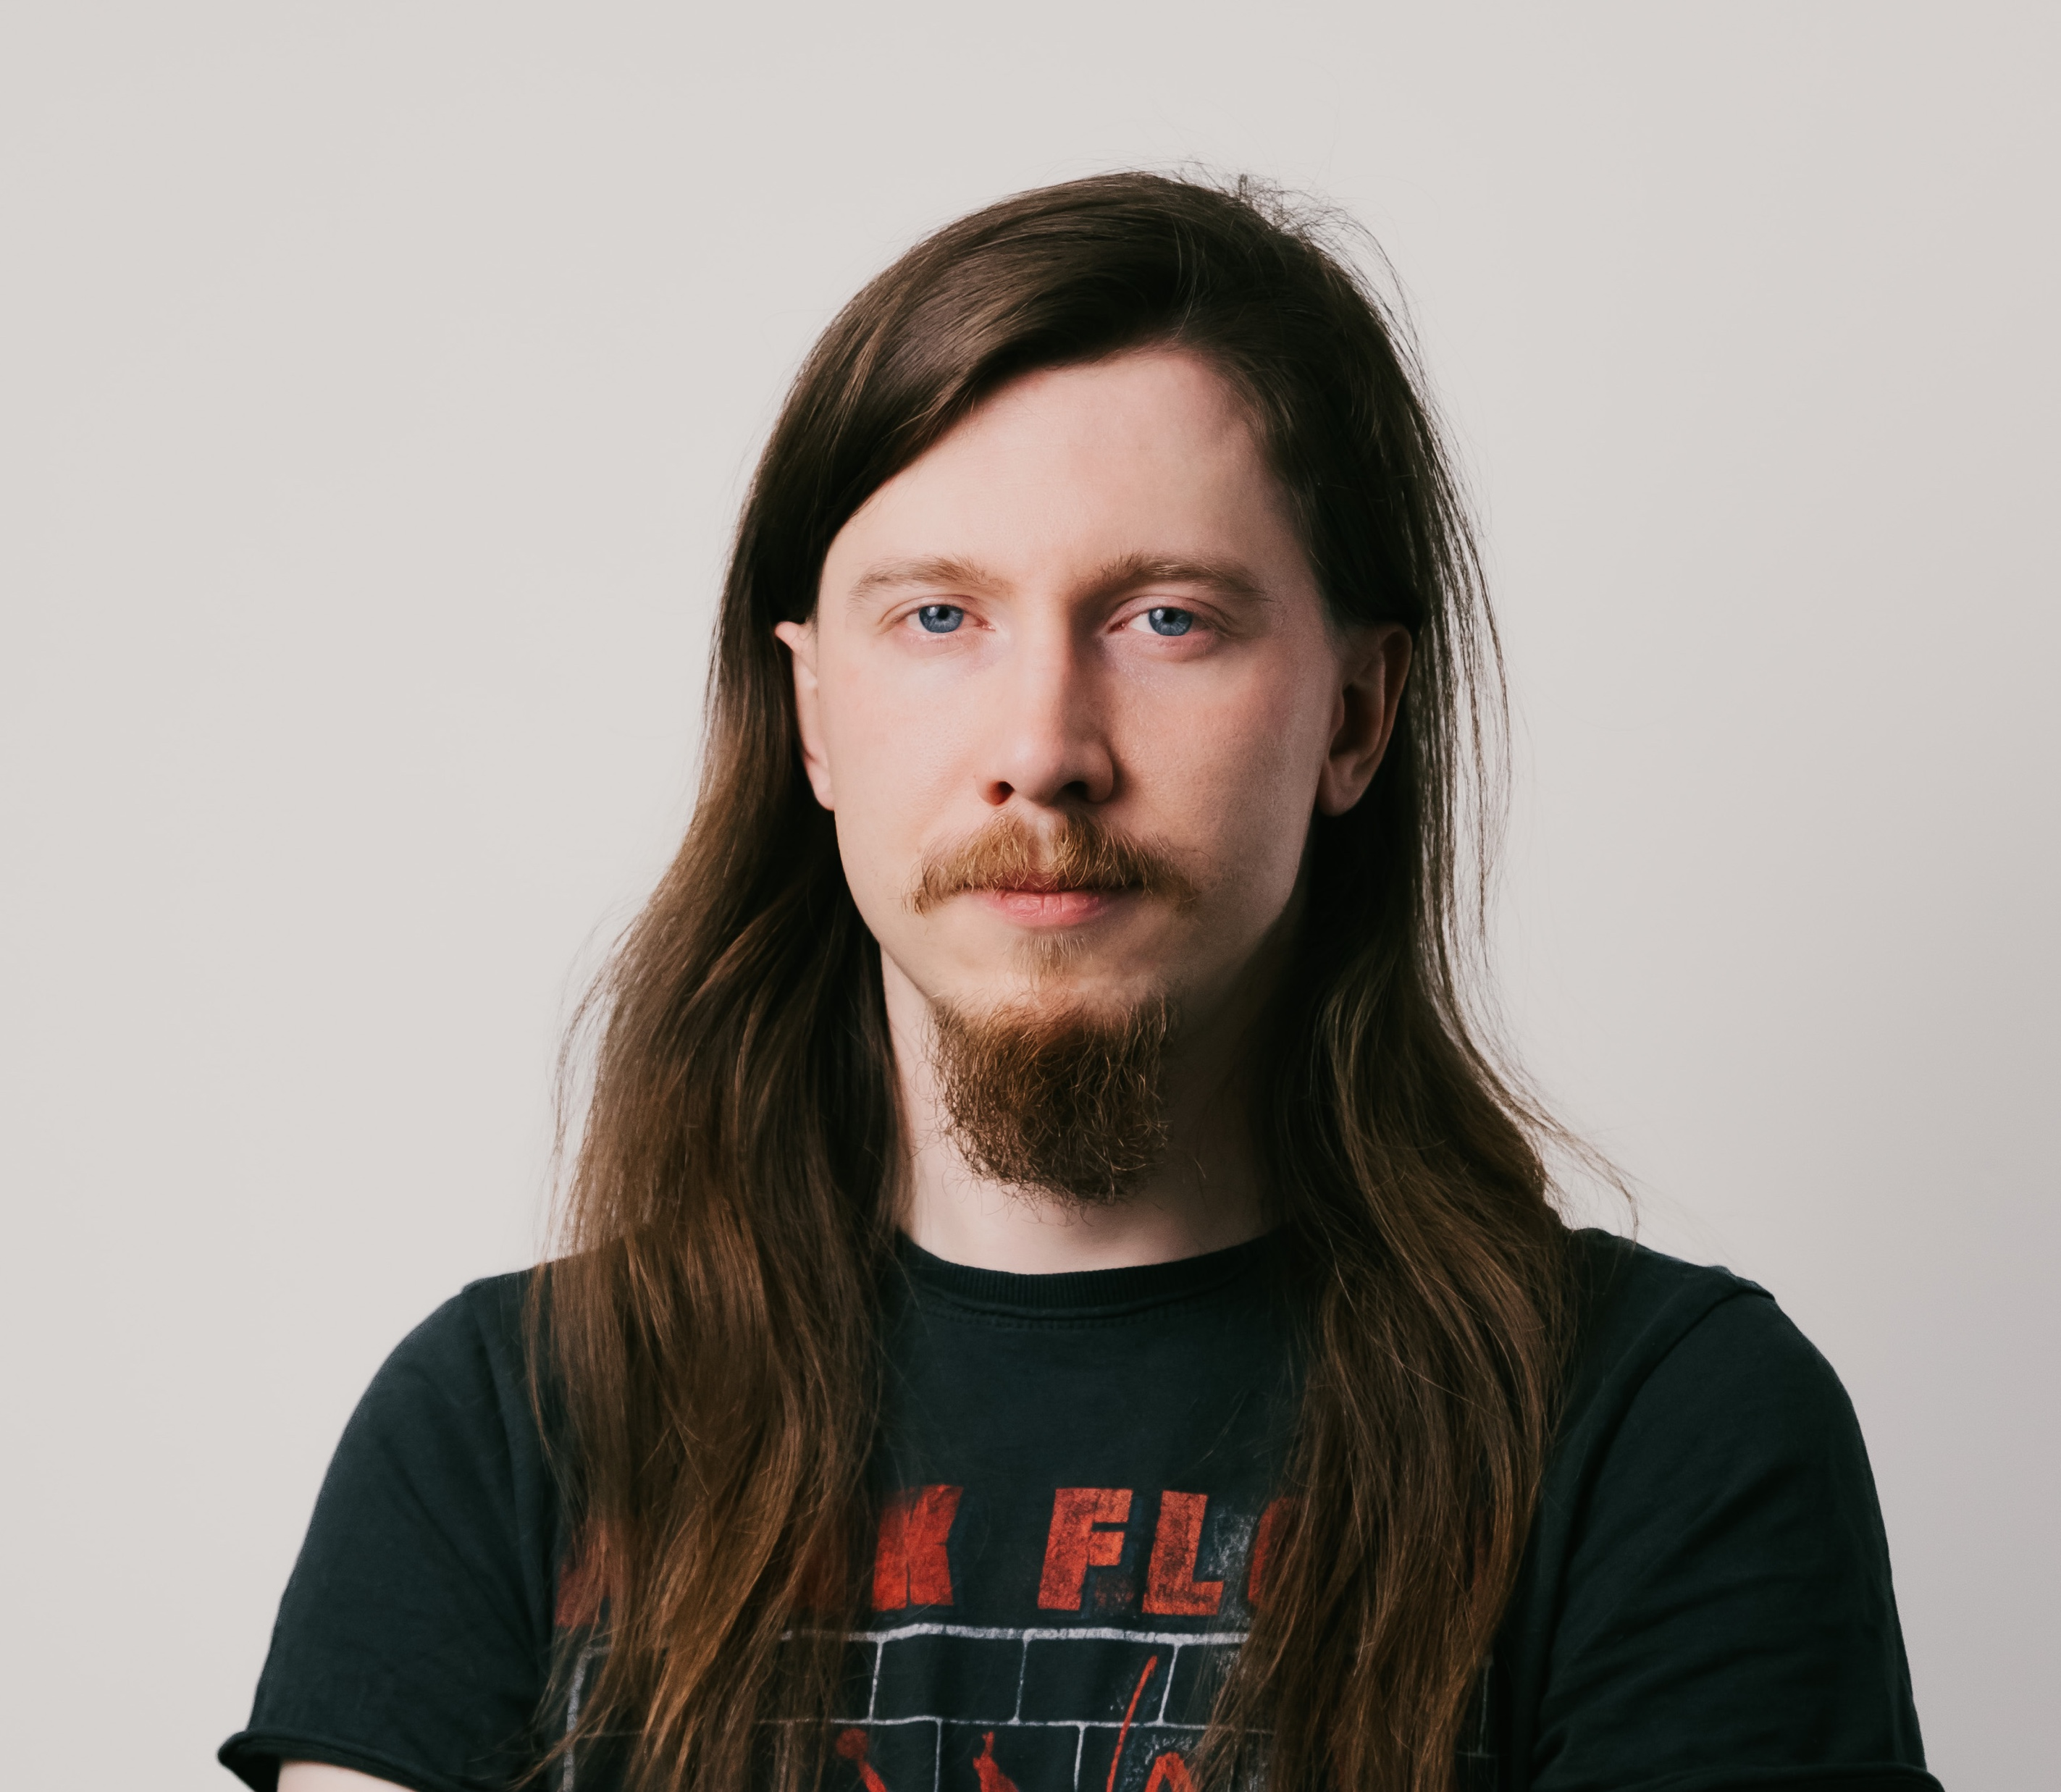
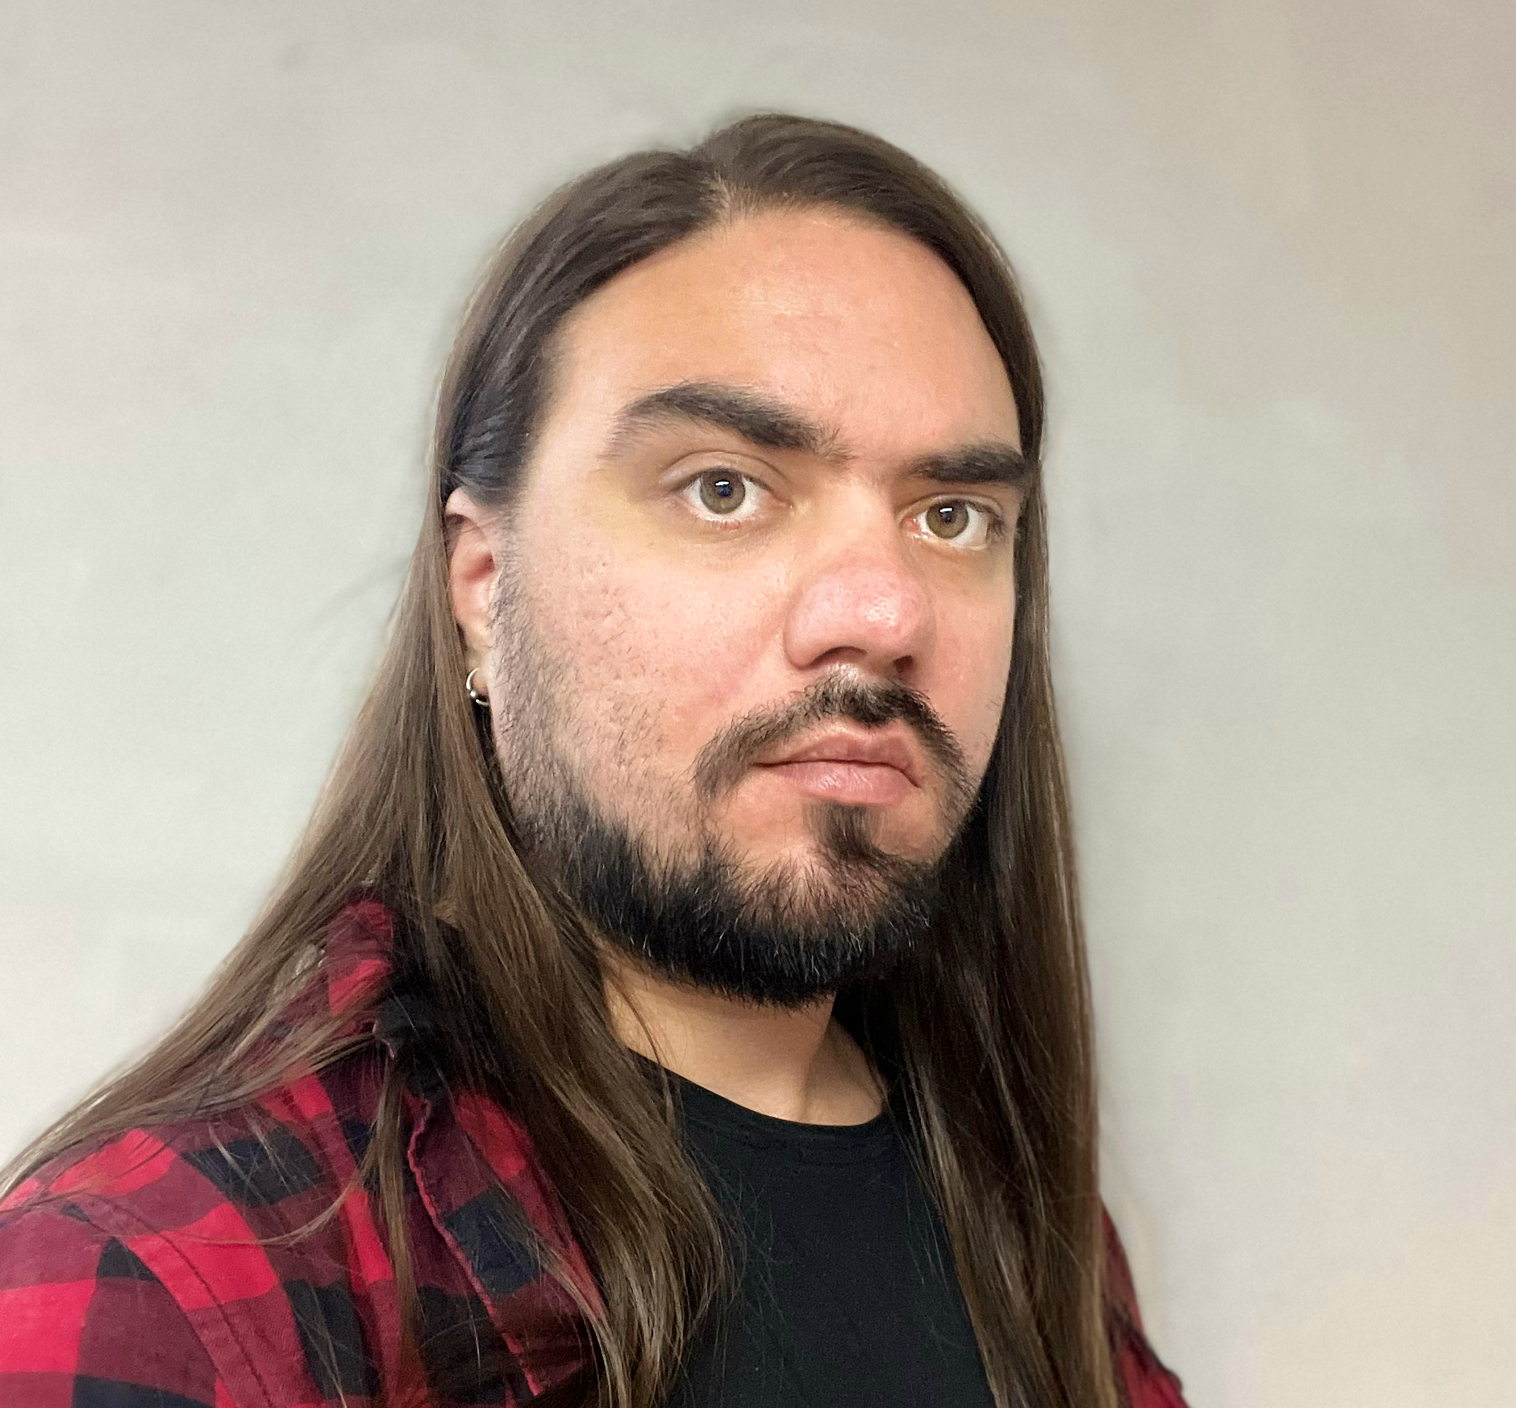







Команда
Диана Ворошилова
CEO
Павел Черноокий
CPO
Егор
Лежнин
CTO
Павел Шафоростов
Front - end разработчик
НИУ ВШЭ
МГИМО
ТУСУР
ТУСУР

Slide 11


Контакты:
Павел Черноокий | pavel.chernookiy@solvo.biz
Диана Ворошилова | diana.voroshilova@solvo.biz
Телефон | +7 (993) 896-83-73
Сайт | https://solvo.biz

